Slide 1
Les changements d’état

Slide 2
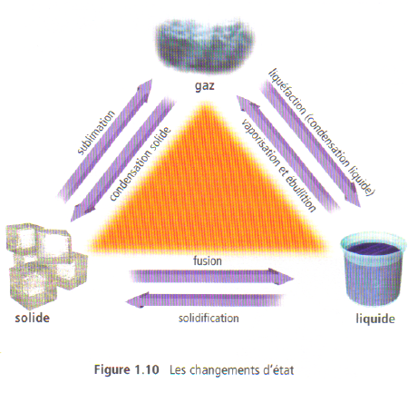

Slide 3
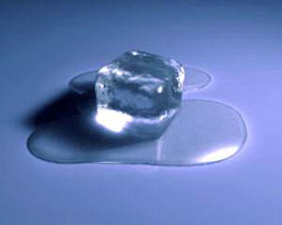
Fusion
De solide à liquide

Slide 4
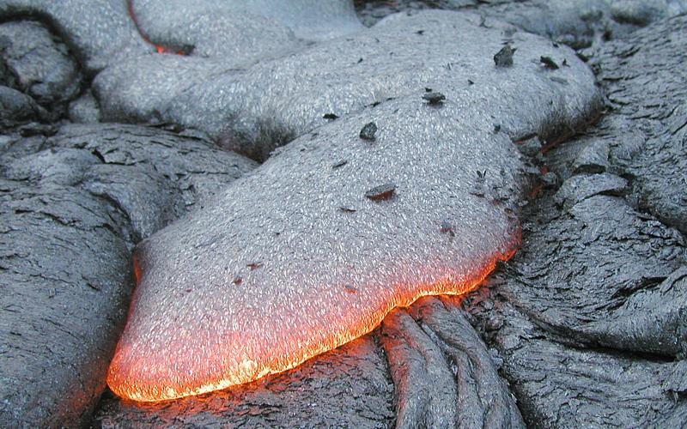
Solidification
De liquide à solide

Slide 5
Le point de fusion
est la température à laquelle un solide se transforme en liquide
Ex: l’eau fond à > 0°C

Slide 6
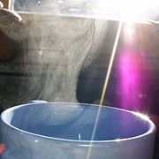
Vaporisation
De liquide à gaz

Slide 7
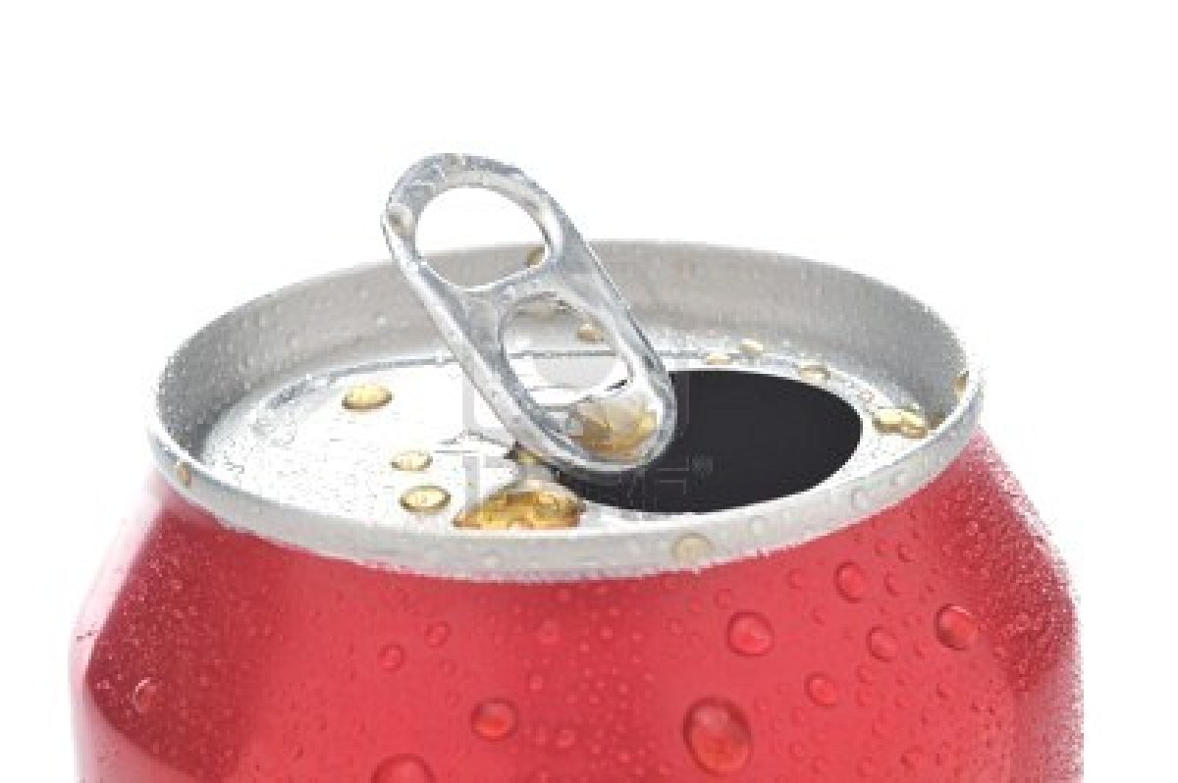
Liquéfaction (condensation liquide)
De gaz à liquide

Slide 8
Le point d’ébullition
est la température à laquelle un liquide bouille

Slide 9
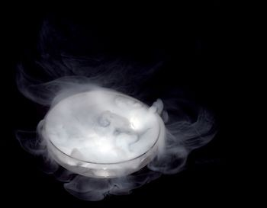
Sublimation
Solide à gaz
Ex: glace sèche

Slide 10
Condensation solide
De gaz à solide
Ex: du givre formé sur une fenêtre

